Slide 1
Поволжский государственный университет физической культуры, спорта и туризма

Slide 2
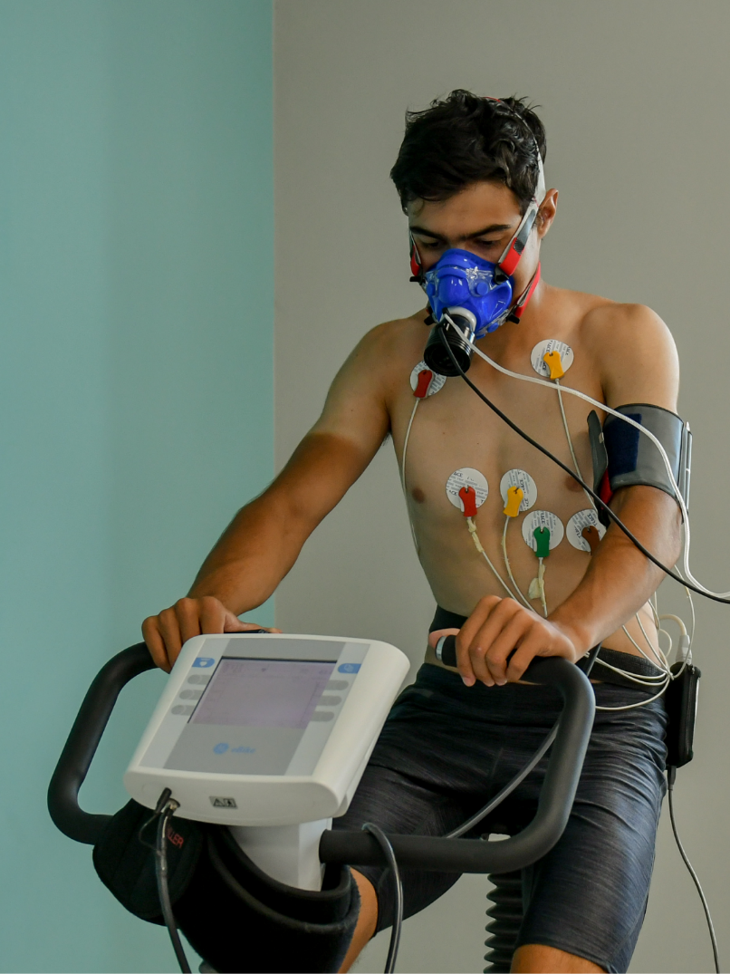
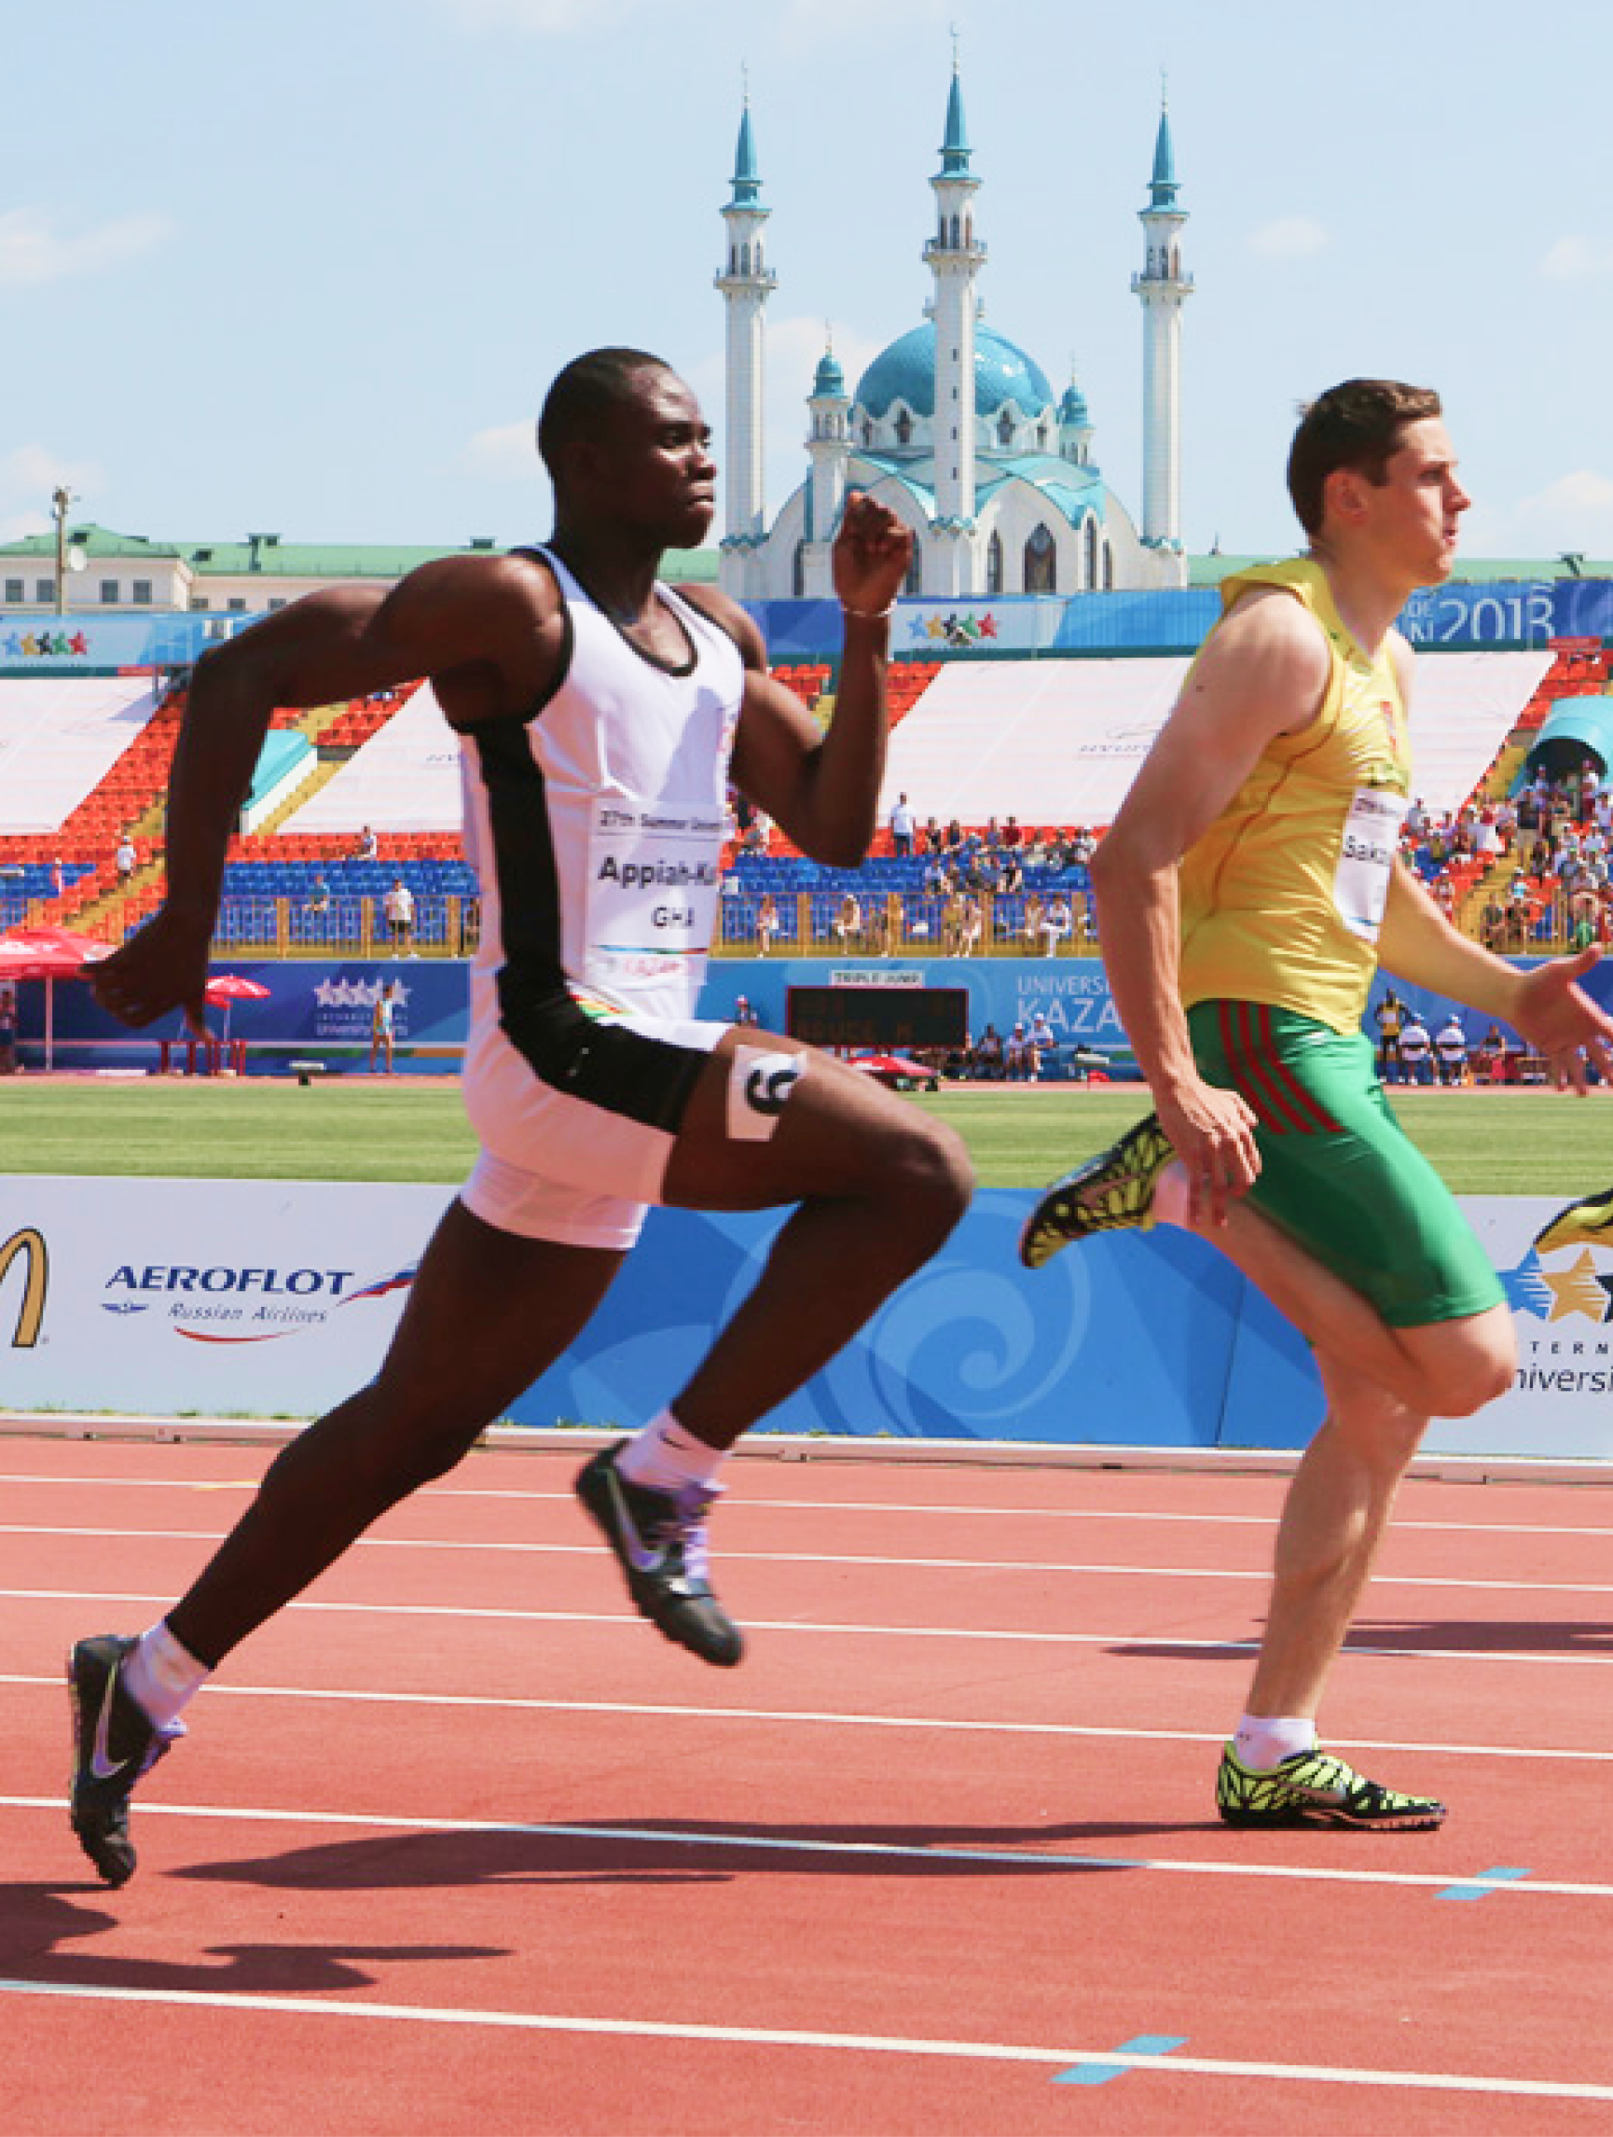


ЗАГОЛОВОК
Проведение научных исследований с зарубежными партнерами в сфере физической культуры, спорта и туризма
2,4 % обучающихся вуза – иностранные граждане
2,4 % обучающихся вуза – иностранные граждане

Slide 3

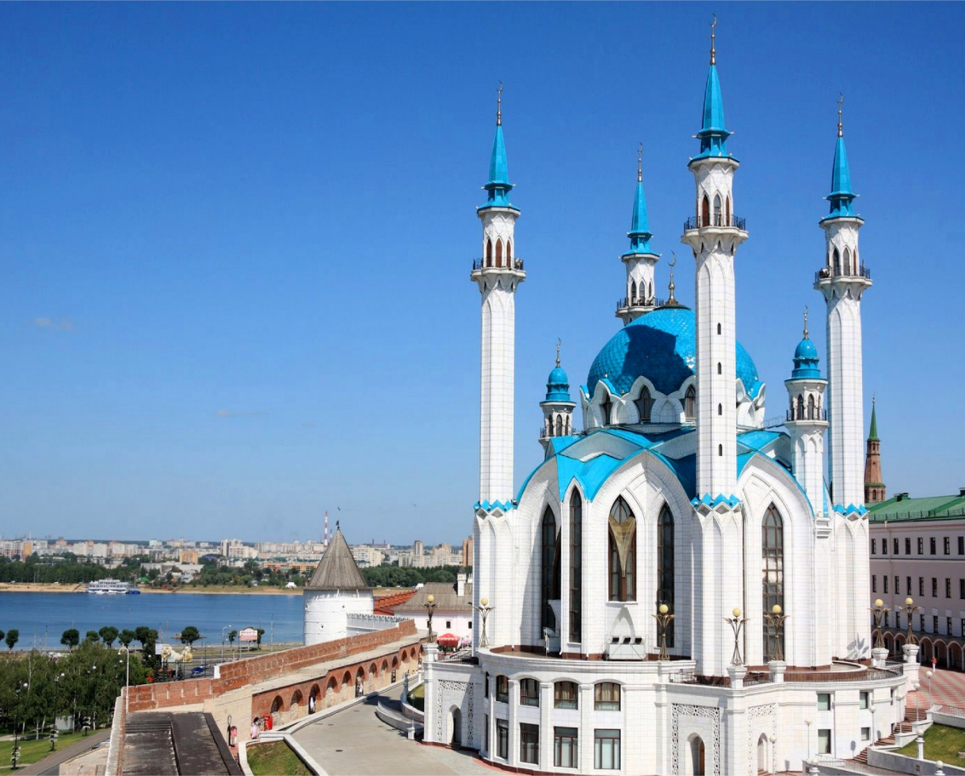
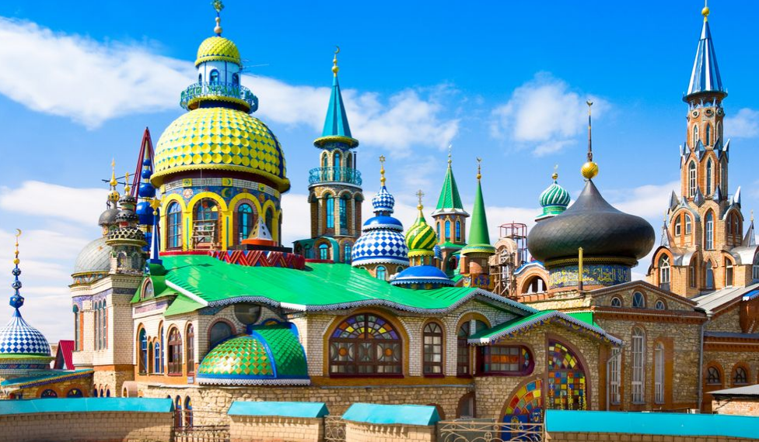
ЗАГОЛОВОК
Проведение научных исследований с зарубежными партнерами в сфере физической культуры, спорта и туризма
1000 лет
истории
Город-
миллионник
Население
1 314 685
человек

Slide 4
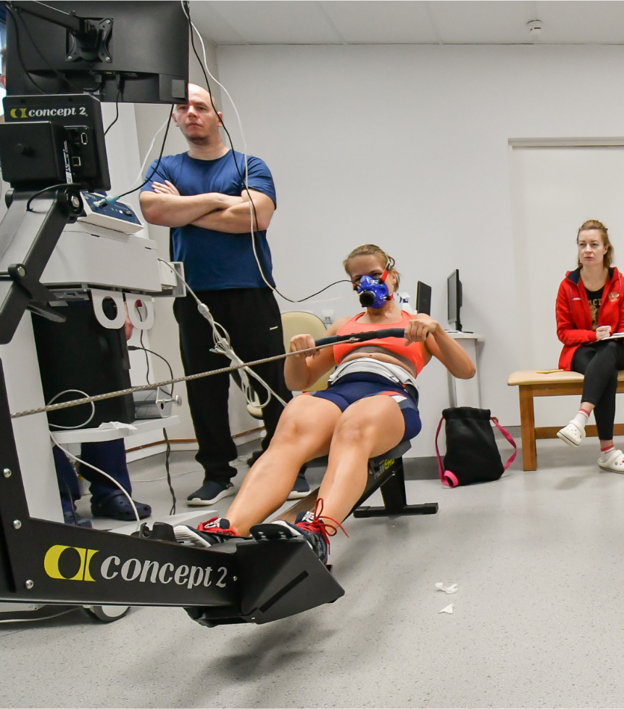
ЗАГОЛОВОК
1974
Филиал Волгоградского государственного института физической культуры в Казани
1974
Филиал Волгоградского государственного института физической культуры в Казани
1974
Филиал Волгоградского государственного института физической культуры в Казани
1974
Филиал Волгоградского государственного института физической культуры в Казани
1974
Филиал Волгоградского государственного института физической культуры в Казани
1974
Филиал Волгоградского государственного института физической культуры в Казани

Slide 5



ЗАГОЛОВОК

